Slide 1
Омский государственный технический университет
Исследование влияния уровня продольной компенсации на возникновение и развитие подсинхронного резонанса
Д.В. Рысев, П.В. Рысев
Омск 2018

Slide 2

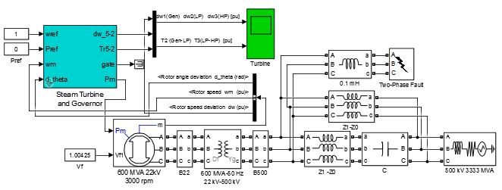
Схема энергосистемы
Модель исследуемой энергосистемы в MATLAB Simulink

Slide 3
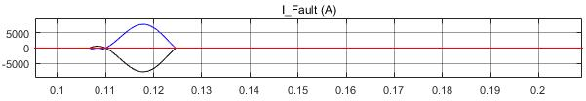
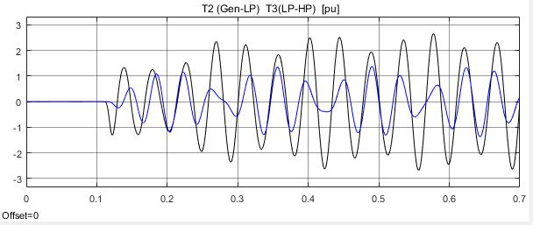
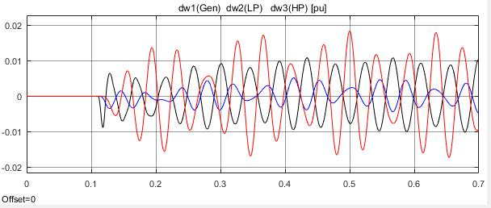
Токи КЗ
Осциллограммы скручивающих моментов
Осциллограммы отклонений скорости

Slide 4
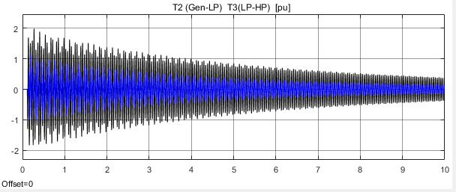
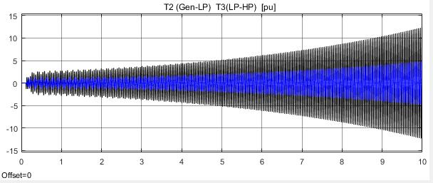
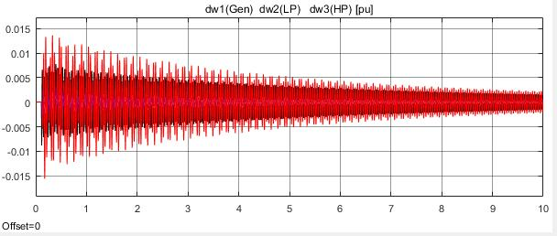
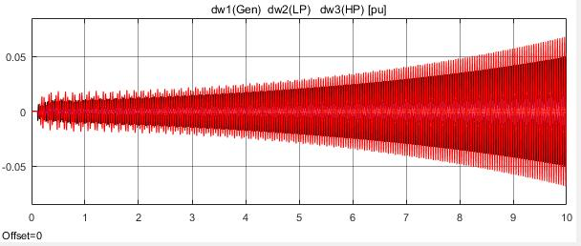
Компенсация 40%
Компенсация 47%
Система устойчива
Система неустойчива

Slide 5
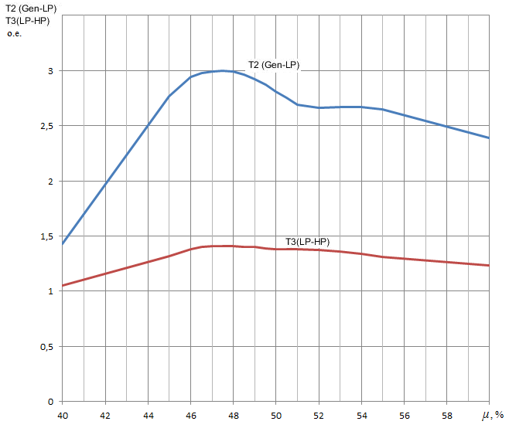
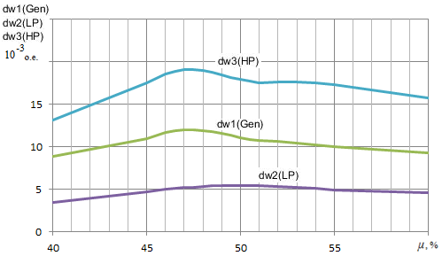
Зависимость амплитуд скручивающих моментов от уровня продольной компенсации
Зависимость амплитуд отклонений скоростей от уровня продольной компенсации

